Slide 1
Задача №8 «Трюк со свечой »
Оппонент Пименов Артур
/0
2 курс ФОПФ МФТИ

Slide 2
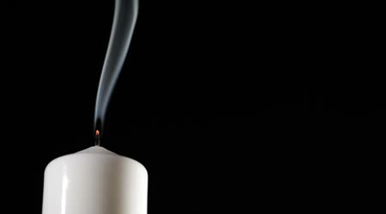
Условие задачи
Только что затухшую свечу можно зажечь заново, если поджечь её дым, так как пары воска в дыме являются основным топливом для горения свечи. Каково максимальное расстояние (между спичкой и свечкой) повторного зажигания свечи? Определите существенные параметры процесса и их влияние на это максимальное расстояние.

Slide 3
Обзор доклада
Качественное объяснение явления
Установка
Теоретическая модель
Сравнение теории и эксперимента
Выводы

Slide 4
Качественное объяснение явления

Slide 5
Установка

Slide 6
Теоретическая модель

Slide 7
Сравнение теории и эксперимента

Slide 8
Выводы

Slide 9
Общее резюме

Slide 10
Предложения по дальнейшему развитию решения

Slide 11
Вопросы для дискуссии

Slide 12
